Slide 1


结构行情 趁着而势
9月21日 20:15
何灶婵
投顾执业编号:A1120622050001
基金从业编号:A20211117003798
经传多赢资深投顾，金融专业出身，专注研究市场10余年。对大盘研判有独特自我见解。独创翻倍超跌战法、龙头回马枪，方法实用易懂，服务专业用心，深受用户朋友的喜欢。

Slide 2
01/
02/
03/
行情要点
主线热点
选股策略

Slide 3
01
行情要点

Slide 4
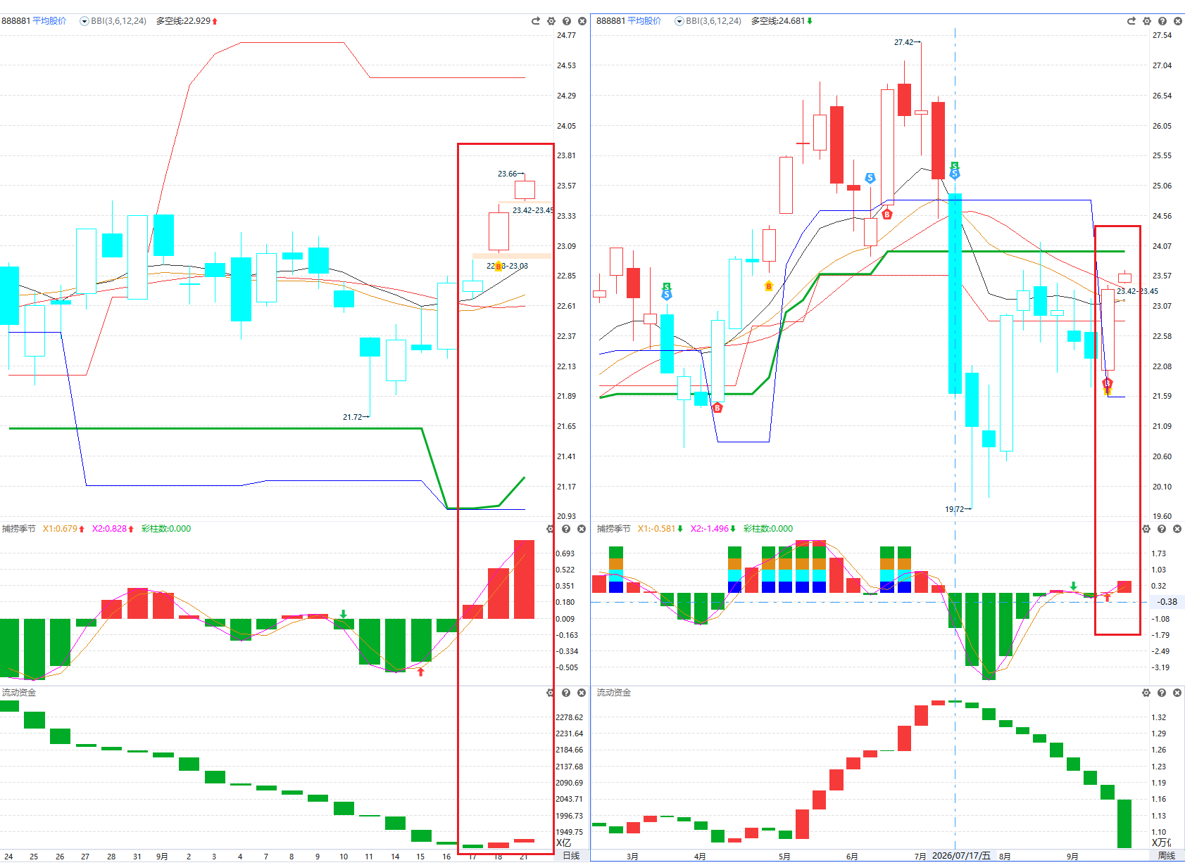
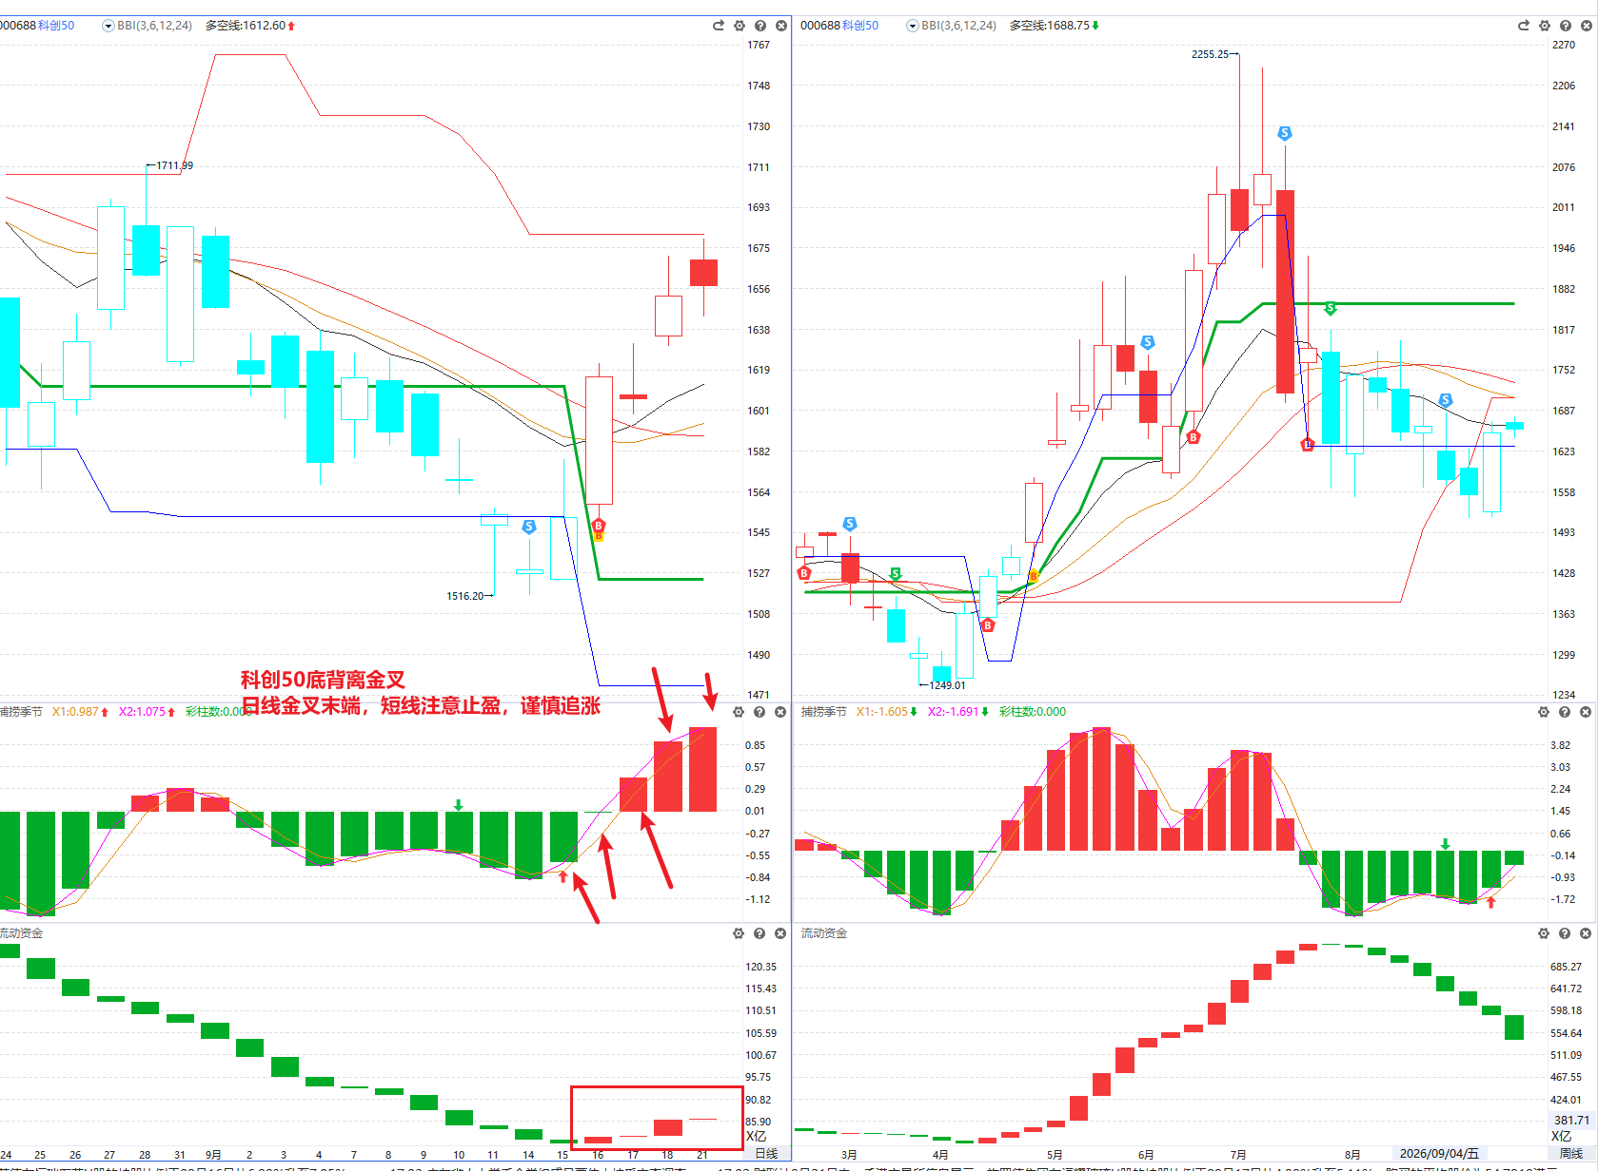
周线金叉 日线B点
平均股价周线双B点+金叉，有望启动四季度行情，日线B点+熊线上移+资金红+金叉末端，短线快速拉升，但注意金叉末端，短线谨慎追涨，同时局部止盈，等回调再次把握B点回档金叉机会，仓位在5成。
科创50周线底背离金叉，距离辅助线仍有反弹空间，但先反弹则容易先回调，指数已出现滞涨。

Slide 5
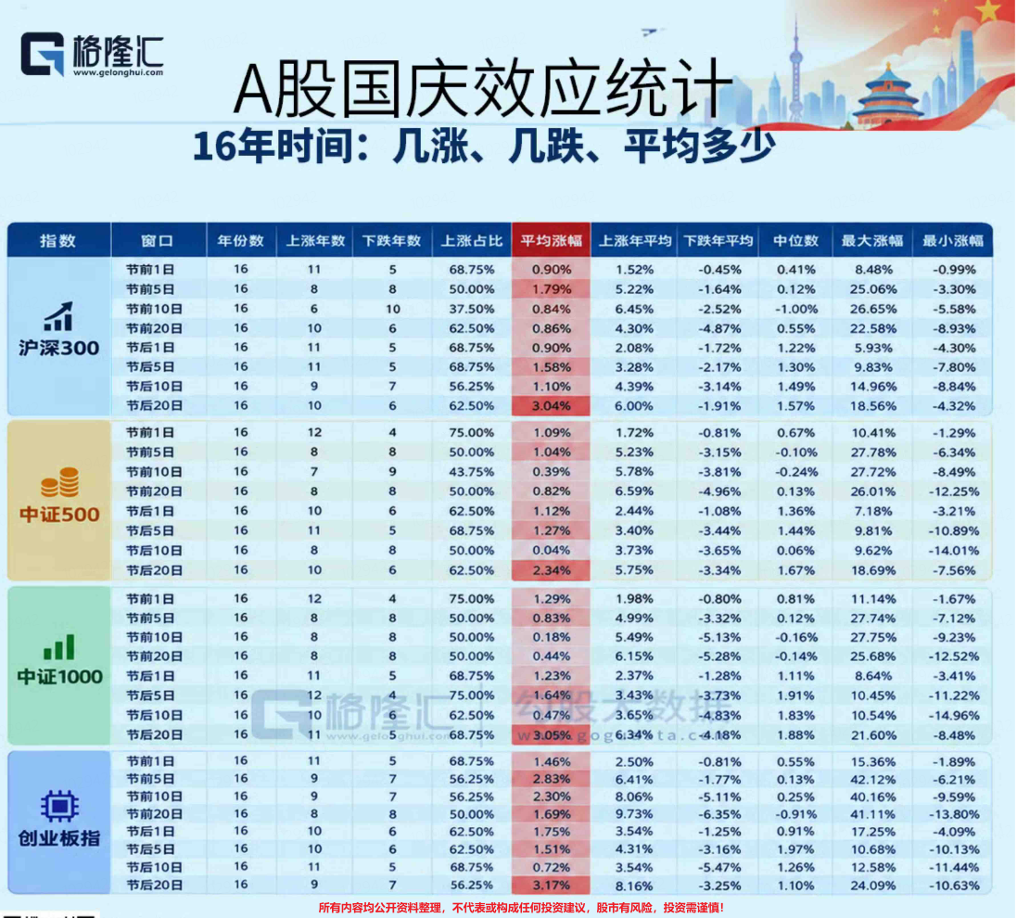
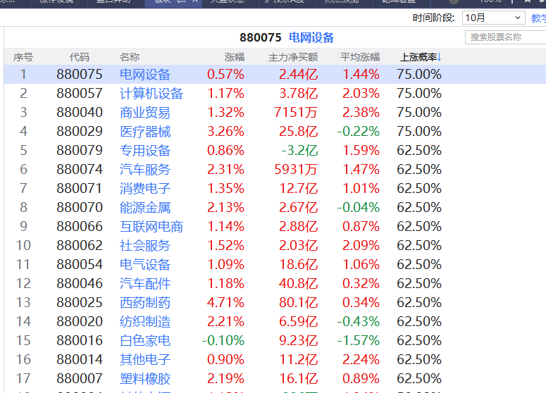
节前节后指数收红概率大
节前节后指数收红概率大，同时10月上涨概率较高的板块集中在电网设备、计算机设备、商业贸易、医疗器械。

Slide 6
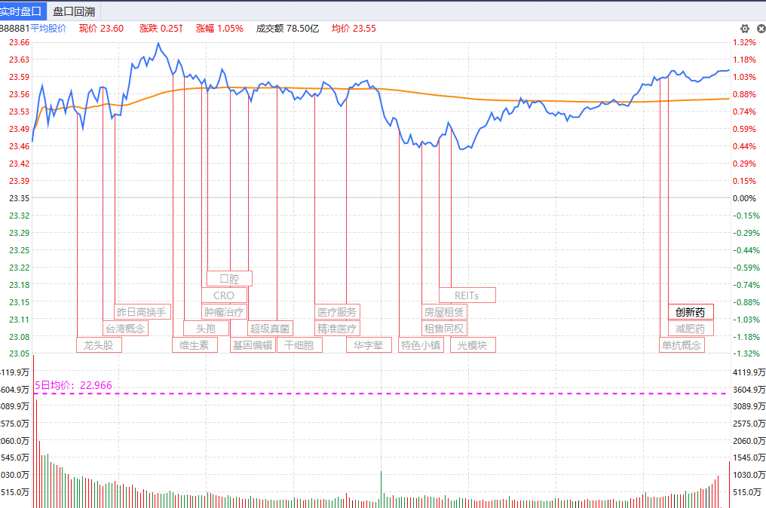
医药、地产高潮
1）半导体芯片：韩国半导体零部件供应严重短缺、交货周期拉长，有设备商或要等40个月。
2）算力硬件：机构称，PCB厂商已陆续启动重新报价；头部光模块厂商积极锁定DSP、mSAP PCB、高速光芯片等核心物料。
3）创新药：今年以来中国创新药对外授权交易总额突破1200亿美元，中国今年批准上市创新药59个。
4）房地产：国家统计局数据显示，8月一线城市新建商品住宅销售价格同比降幅比上月收窄0.2个百分点至0.9%。
5）泛消费：商务部称，1-8月，社会消费品零售总额增长1.1%，除汽车以外消费品零售额增长2.7%。

Slide 7
02
主线热点

Slide 8
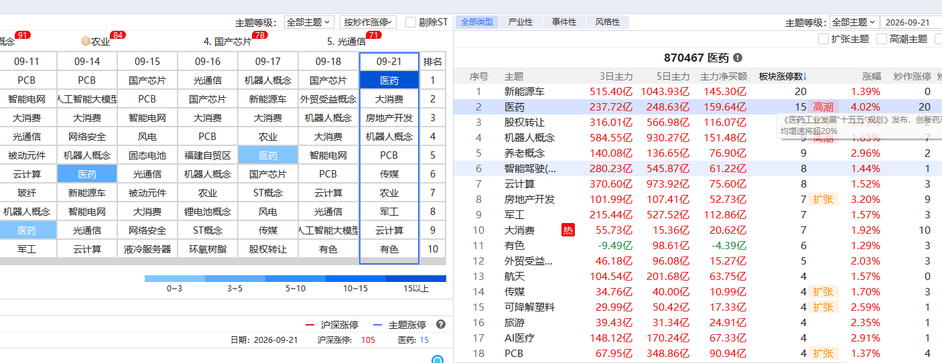
主题热点
*
近期反复上榜+资金流入靠前的主题 国产芯片、 PCB、机器人、医药
科技提前反弹，也同步先回调，跷跷板效应在医药、房地产

Slide 9
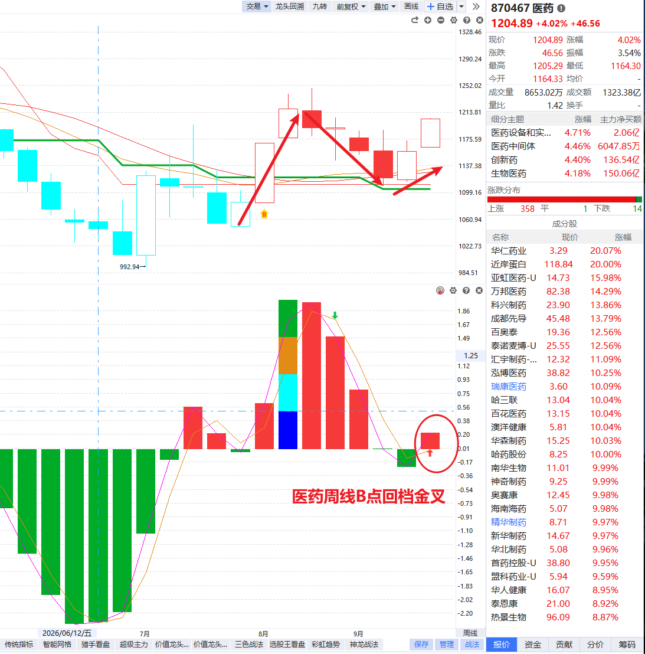
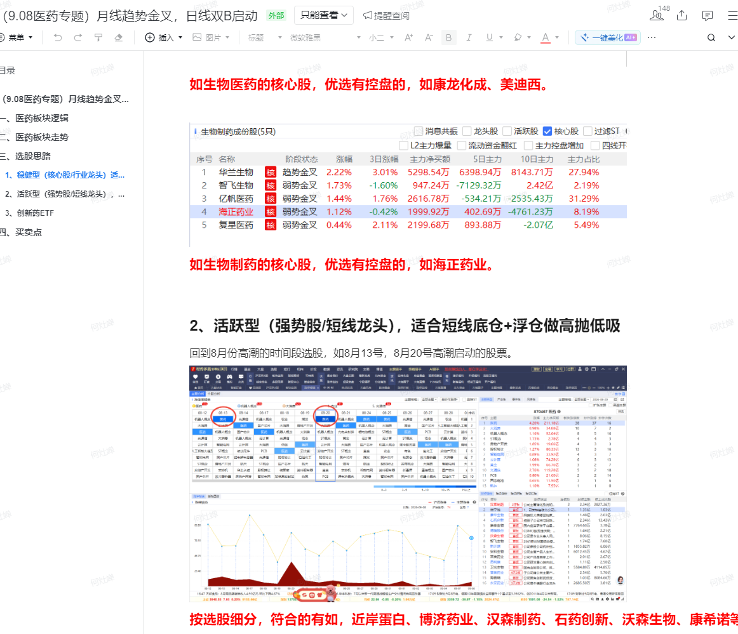
医药B点回档金叉启动
消息刺激
①十部门联合发文 《医药工业发展 “十五五” 规划》核心目标：2030 年医药工业营收超 3.5 万亿，全球 FIC（首创新药）占比 25% 以上；重点支持创新药、AI 制药、医疗器械、生物制造。
利好方向：创新药、CRO、CXO、AI 制药、高端器械；对整个医药板块形成政策催化。
②创新药：今年以来中国创新药对外授权交易总额突破1200亿美元，中国今年批准上市创新药59个。
医药B点回档金叉启动，留意中期个股趋势行情，同时9月初也讲解留意医药的低吸潜伏的机会，率先突破辅助线个股
Notes:
在“十五五”期间, 六张网的投资大概是23到25万亿元, 平均每年是4.6至5万亿元。2026年, 六张网的投资大概是5万亿元, 这一数值大约占当年GDP的3.4%。随着存量政策的实施和投资落地, 预计在2026年基建的增速将会回升到4%以上, 进而拉动GDP增长大概0.4个百分点。

Slide 10
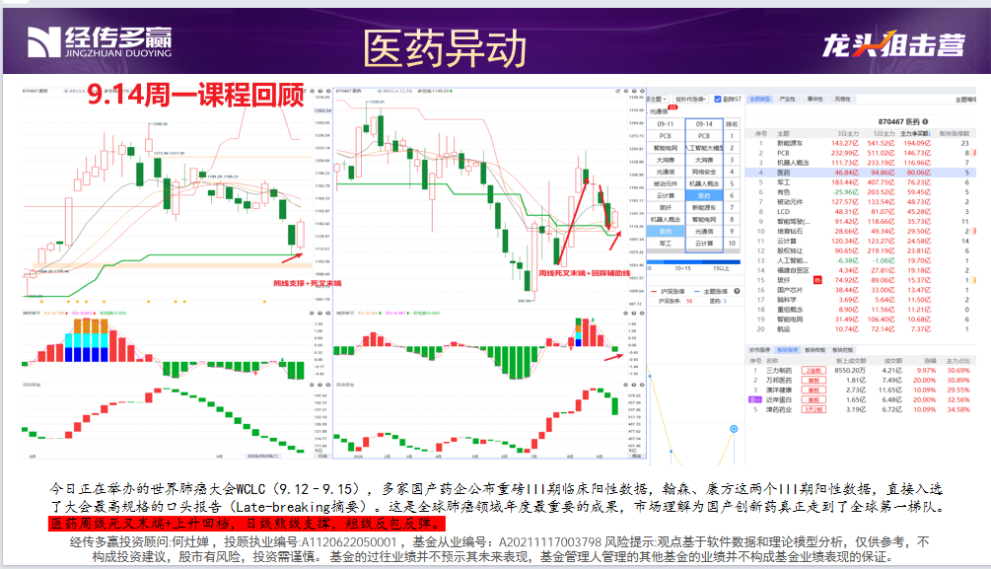
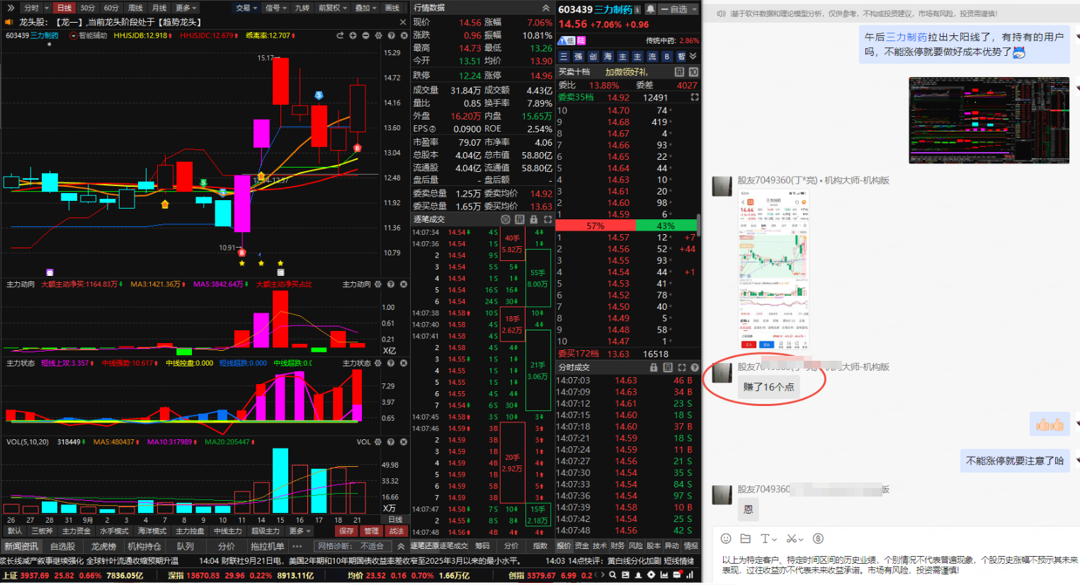
医药回顾
上周一教学留意医药周线回踩，提前布局机会

Slide 11
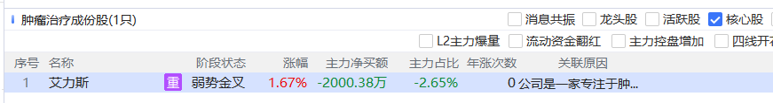
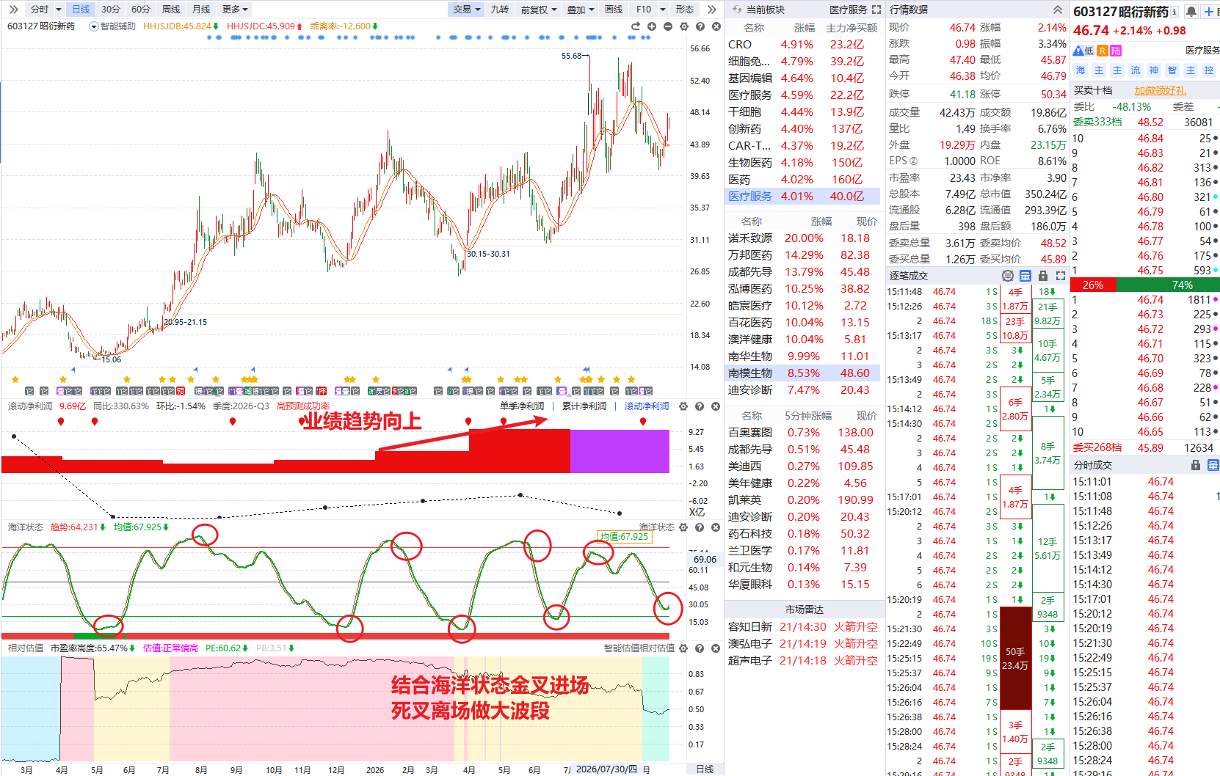
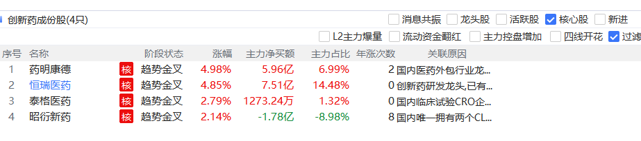
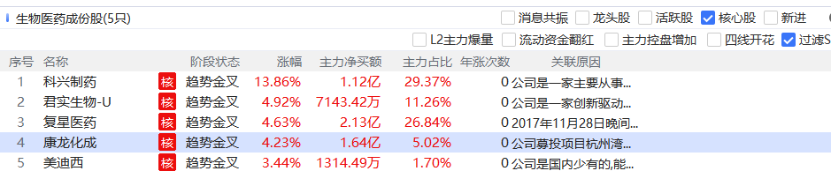
医药核心股做大波段
选四季度主线热点核心个股，业绩攀升+海洋金叉低吸，死叉减仓，跌破趋势离场

Slide 12
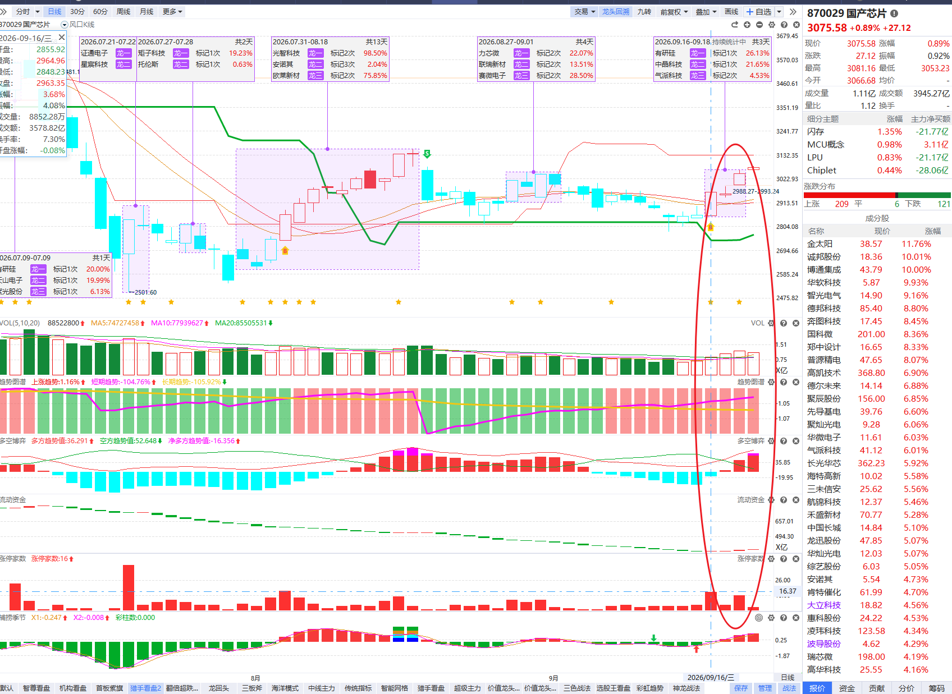
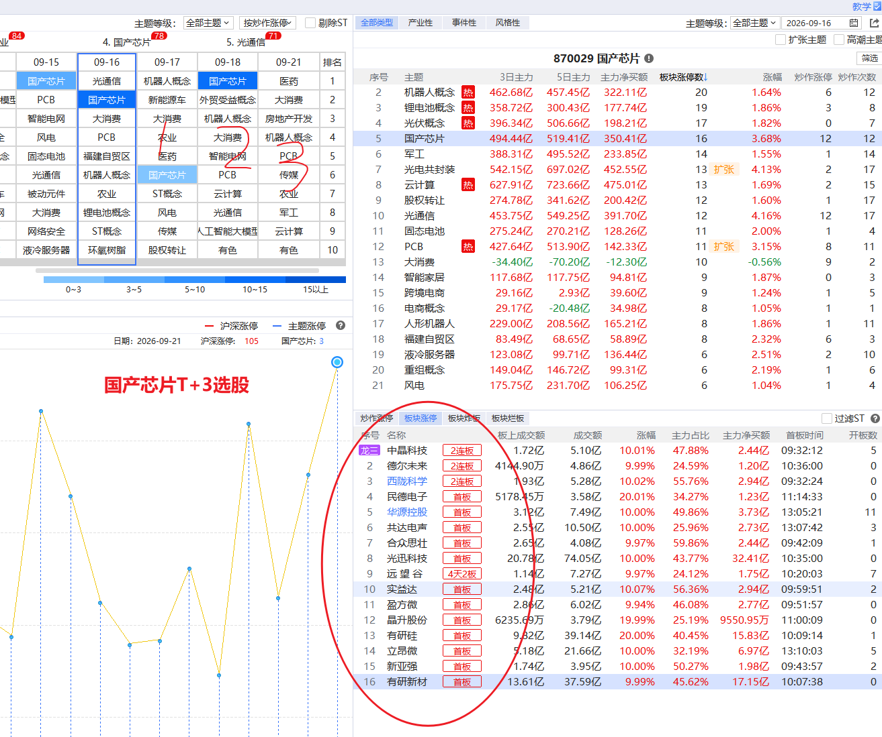
国产芯片T+3选股
国产芯片是当个当下主线的条件，双红+熊线上移，留意T+3选股，建立股票池子，等待B点回踩金叉机会

Slide 13
03
操作策略

Slide 14
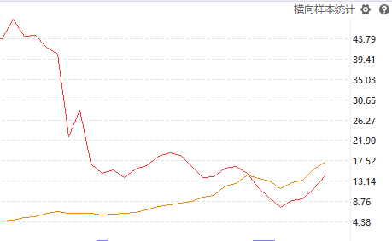
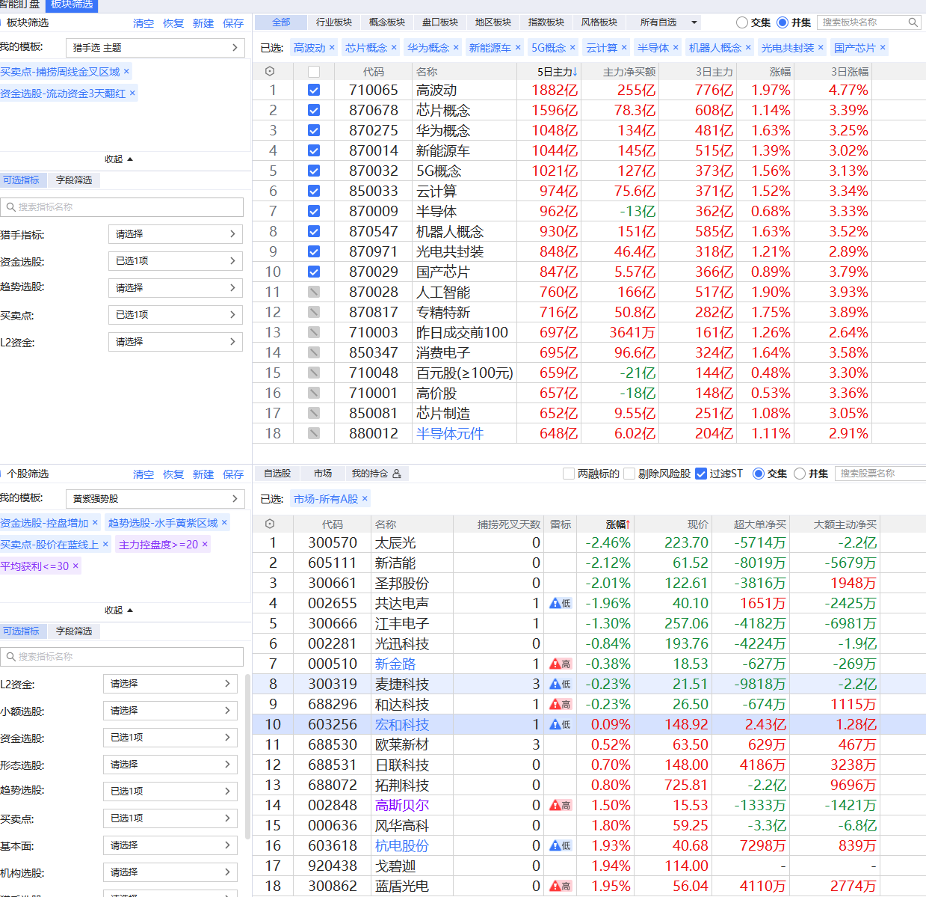
选股策略
短线上攻决定操作方法
中线上攻决定选股策略
短线上攻拐头向上
中线上攻大于短线上攻，底部启动控盘二次攀升模式

Slide 15
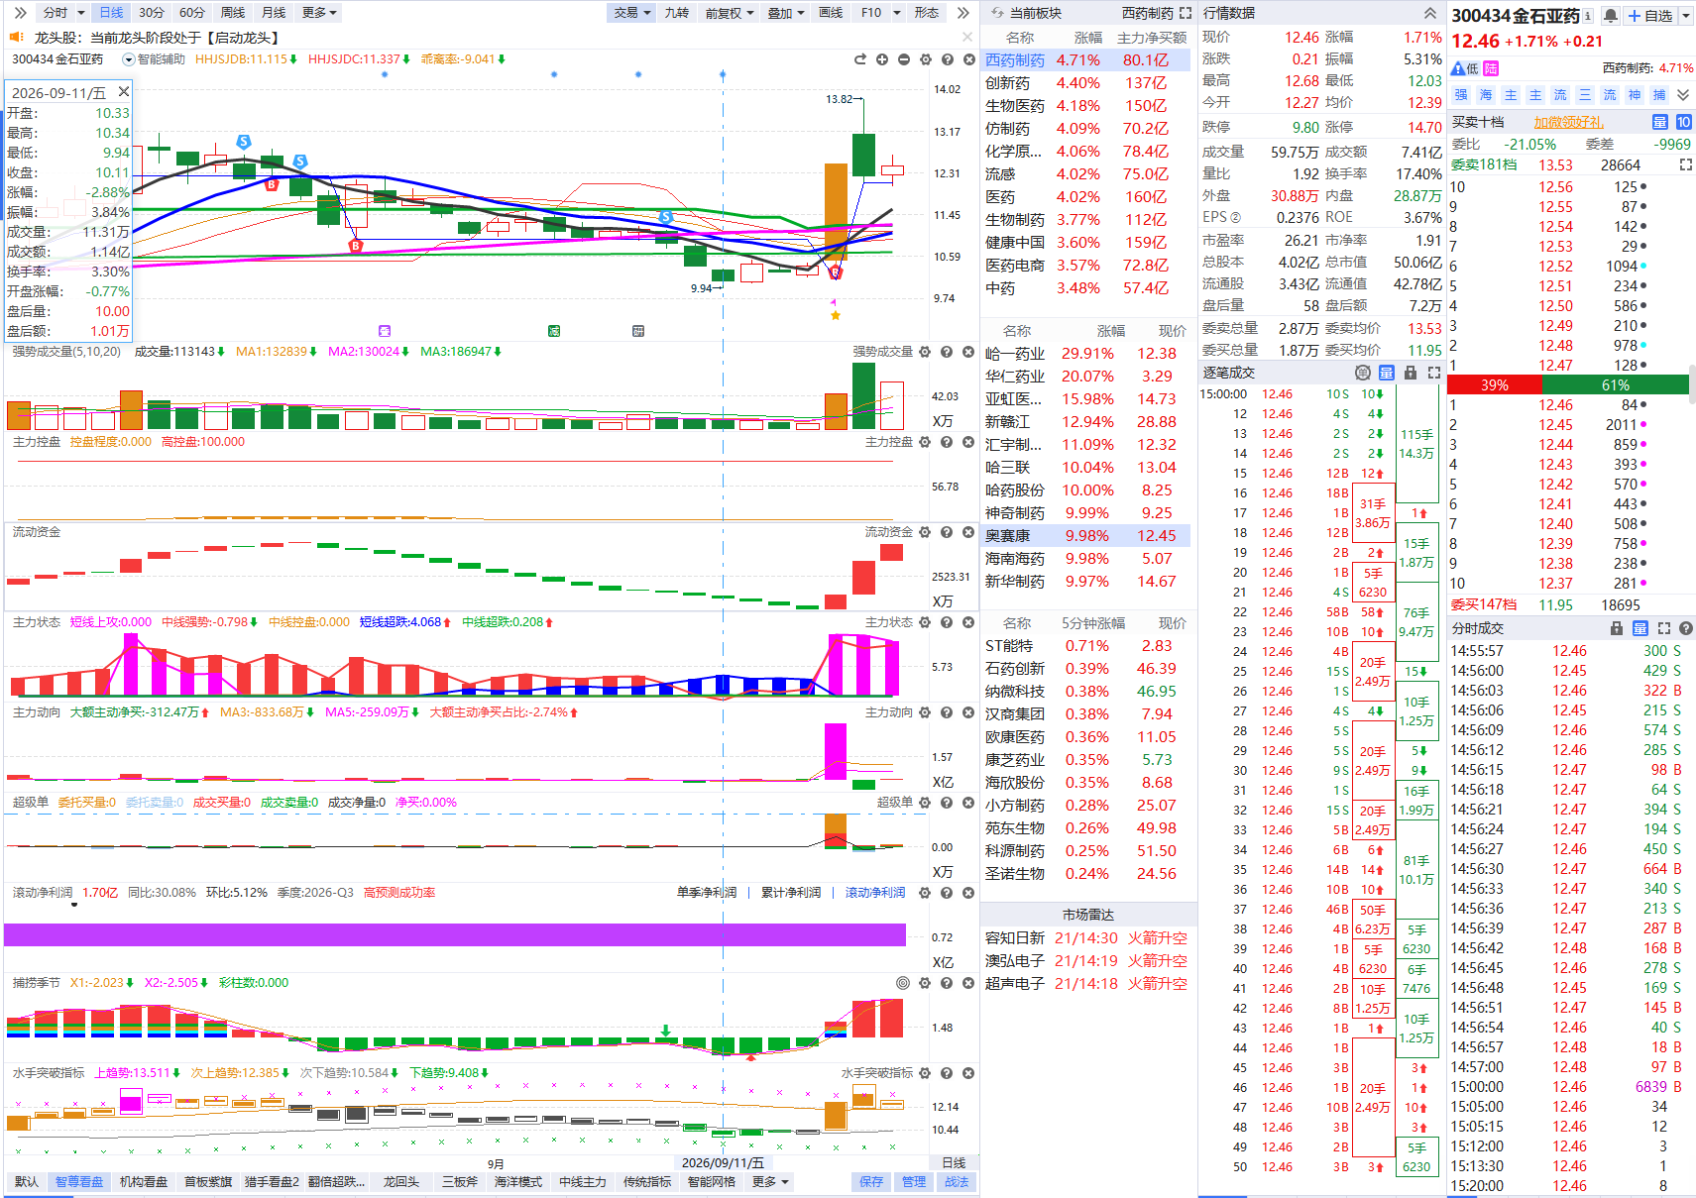
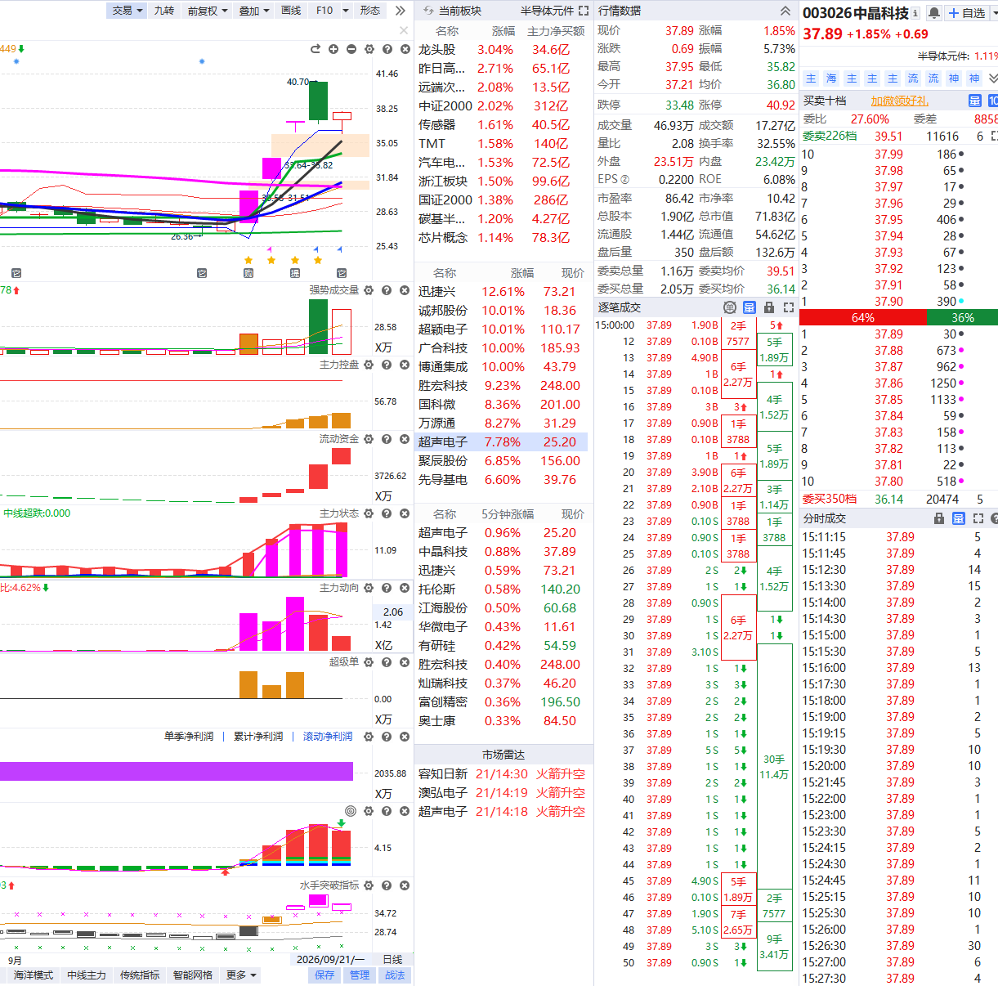
案例解读
1、符合近期医药、PCB热点 2、个股近期涨停板启动，有涨停基因
3、个股横盘后大阳线突破60日线，主力新控盘，双紫资金进场，有游资，主力抢筹，一旦资金回流个股更容易上涨

Slide 16
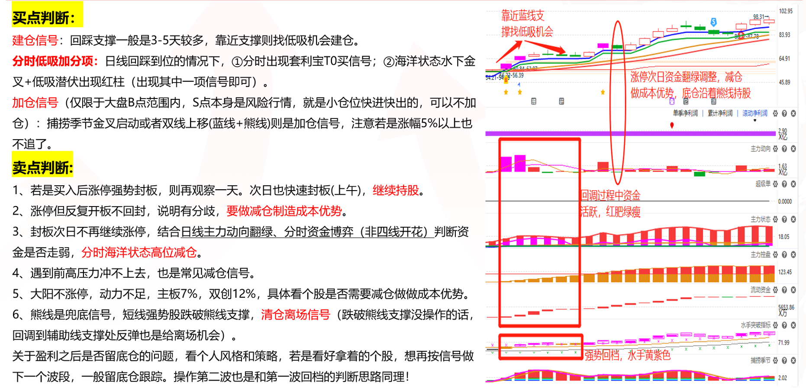
短线强势股买卖点细节

Slide 17


Slide 18
